Slide 1


Explorative Studie zum Zusammenhang zwischen neuronalen Oszillationen und Elektrodenposition bei Tiefer Hirnstimulation von Parkinson
Christian Neumann – stu203277@mail.uni-kiel.de
Sörensenstraße 26, 24143 Kiel
Betreuer: Julian Keil & Julius Welzel

Slide 2
Preprocessing
Christian Neumann – stu203277@mail.uni-kiel.de
Sörensenstraße 26, 24143 Kiel

Slide 3
Einlesen der Daten
Aus dem Dateinamen:
Tiefe der Elektrode (Entfernung zum STN in mm)
Seite (Links oder Rechts)
Trajekt (zentral, anterior, posterior, medial oder lateral)
Downsampling der Daten (auf 512 Hz)
Bereinigung der Daten anhand der Varianz und der Samplepunkte

Slide 4
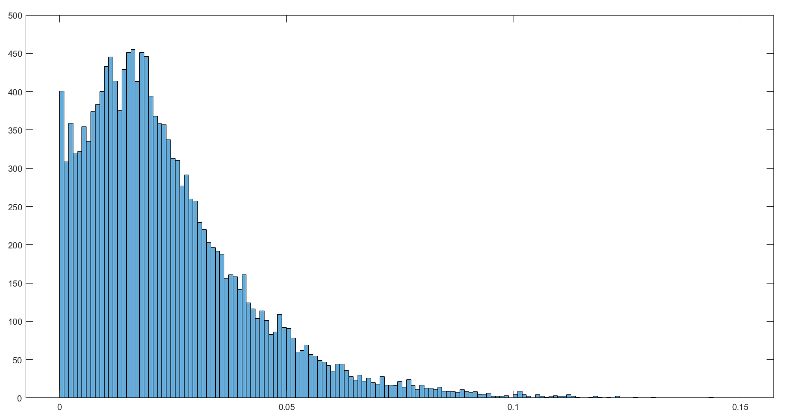
Histogramm der Varianzen
Alle Varianzen kleiner 0.001 und
größer 0.08 wurden rausgeworfen

Slide 5
FFT
Preprocessing:
Demean
0.5 Hz high-pass Filter
45 Hz low-pass Filter
TFR mit Hanning Tapern
Errechnen der Powerspectren

Slide 6
FOOOF
Algorithmus, um die aperiodischen Komponenten von den periodischen zu trennen
Hier endet das erste Skript:
426 Kanäle wurden im Verlauf dieses Skripts rausgeworfen

Slide 7
Erstellen der Regressionstabelle
Christian Neumann – stu203277@mail.uni-kiel.de
Sörensenstraße 26, 24143 Kiel

Slide 8
Daten nochmal säubern
Was macht der Algorithmus?
Schätzung der aperiodischen Komponente anhand des Power-Spektrums
Diese Schätzung vom Power-Spektrum abziehen
Peaks heraussuchen
Peak-fit vom Original-Spektrum abziehen, um die aperiodische Komponente besser zu schätzen
Rekonstruktion eines finalen Fits um Güte zu berechnen
Algorithmus nicht perfekt
Schlechte Übereinstimmungen zwischen Schätzung und originalen Daten werden rausgeworfen (großer Abstand oder extrem negative Werte)
1645 Kanäle fliegen hier raus

Slide 9
Extrahieren der Frequenzbänder
Aperiodische Komponente vom Power-Spektrum abziehen
Mittelwert der Power zwischen
5 bis 7 Hz für Theta
7 bis 12 Hz für Alpha
12 bis 30 Hz für Beta
Alle Kanäle, bei denen eine negative Power herausgekommen ist, ebenfalls rauswerfen
Nochmal 334 Kanäle weg
Insgesamt 1561 Kanäle übrig geblieben von ursprünglich 3971

Slide 10
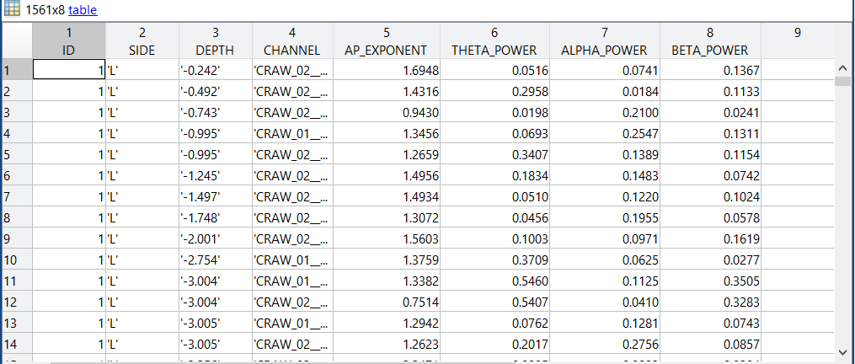
Regressionstabelle

Slide 11
Auswertung
Christian Neumann – stu203277@mail.uni-kiel.de
Sörensenstraße 26, 24143 Kiel

Slide 12
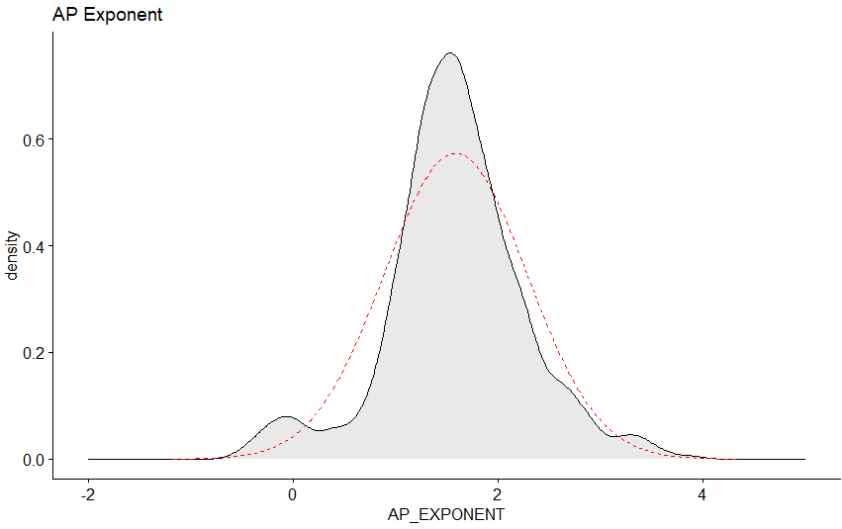
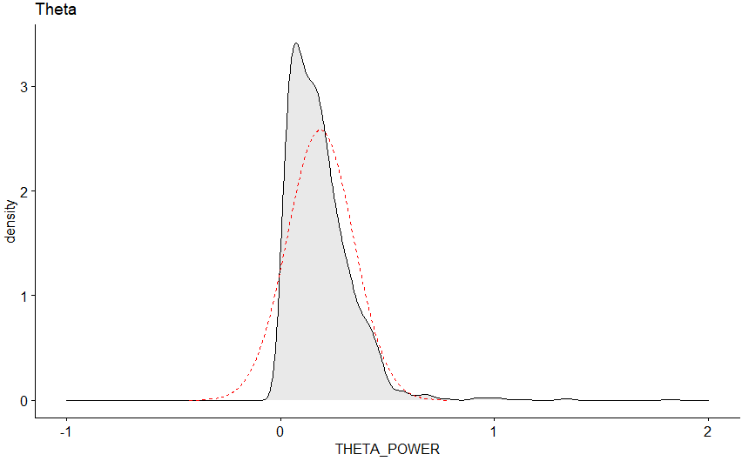
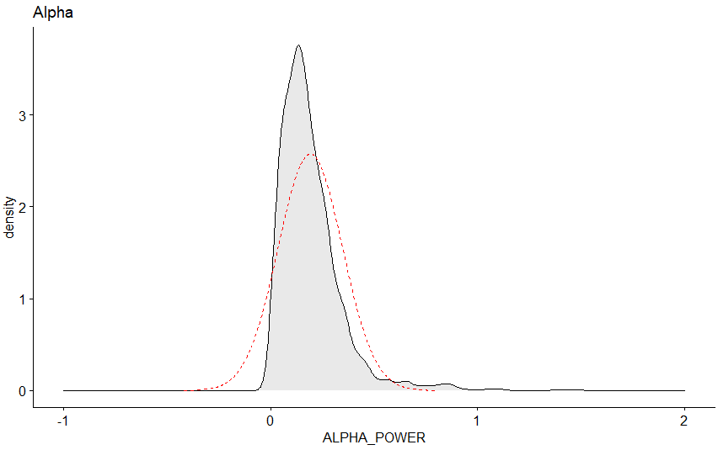
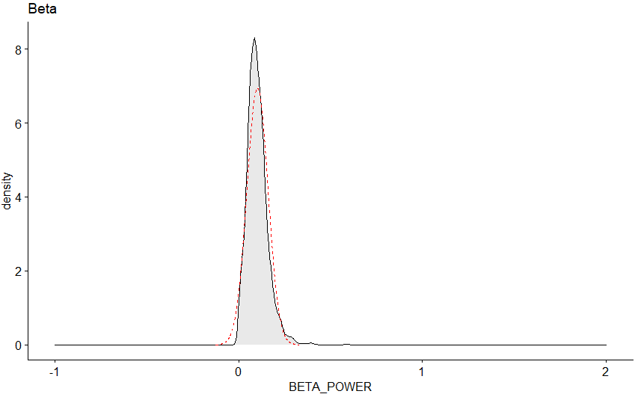
Visualisierung der Rohdaten

Slide 13
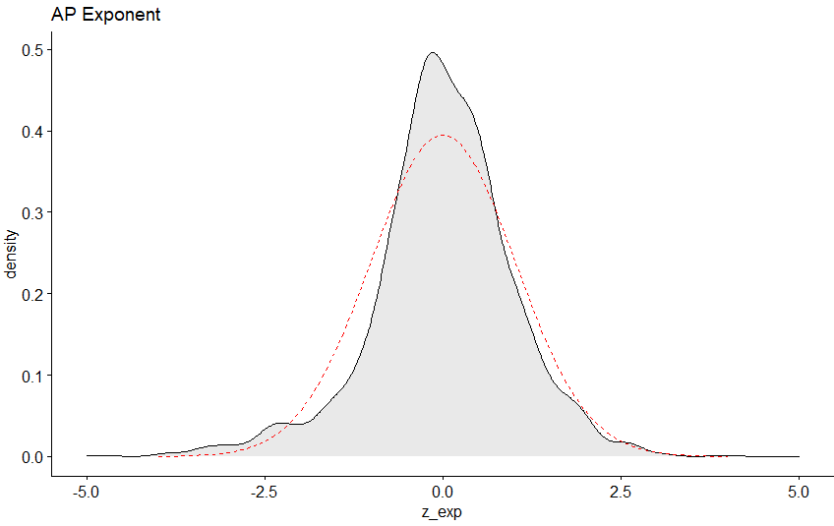
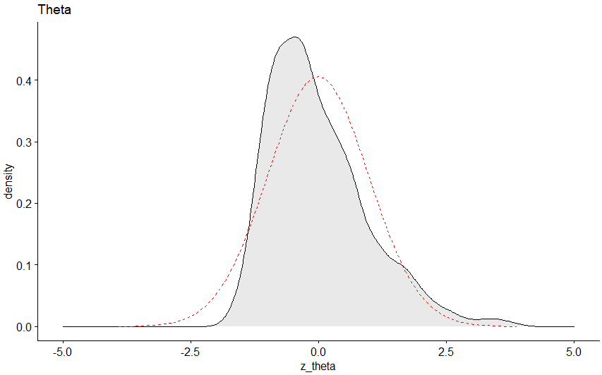
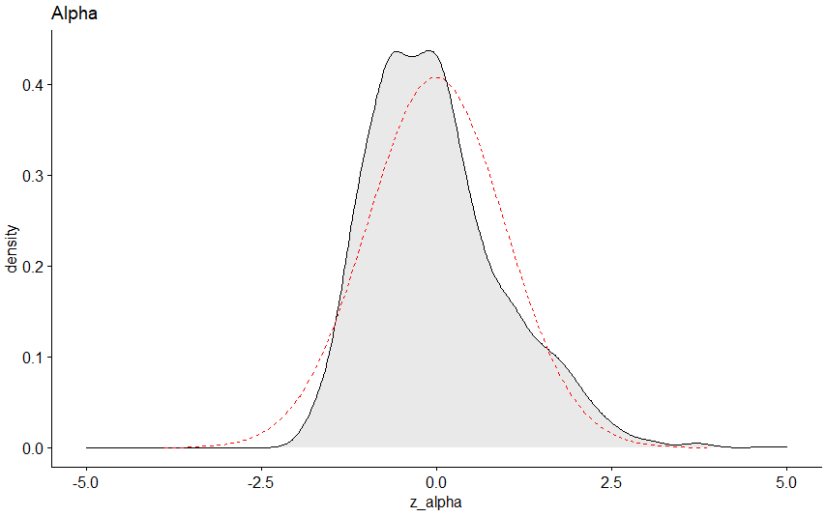
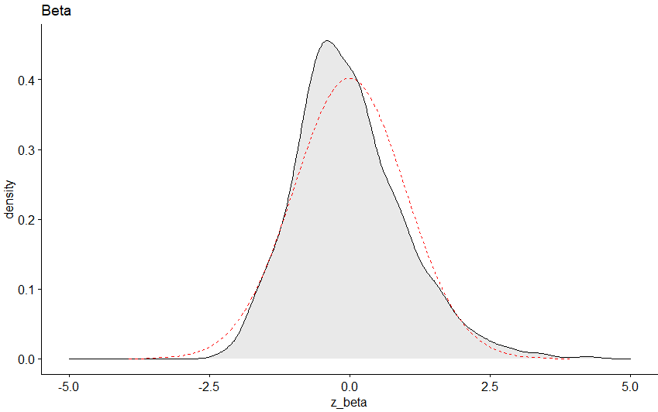
Visualisierung Z-Transformierter Daten

Slide 14
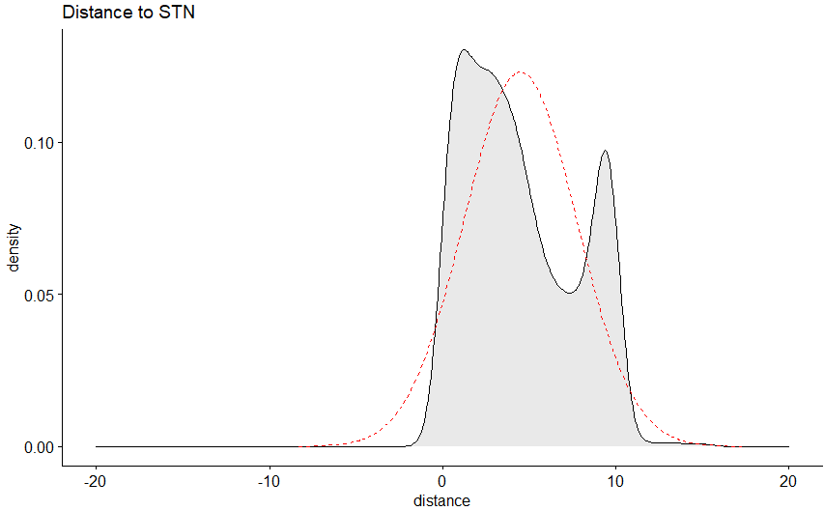
Visualisierung der Distanz zum Ziel

Slide 15
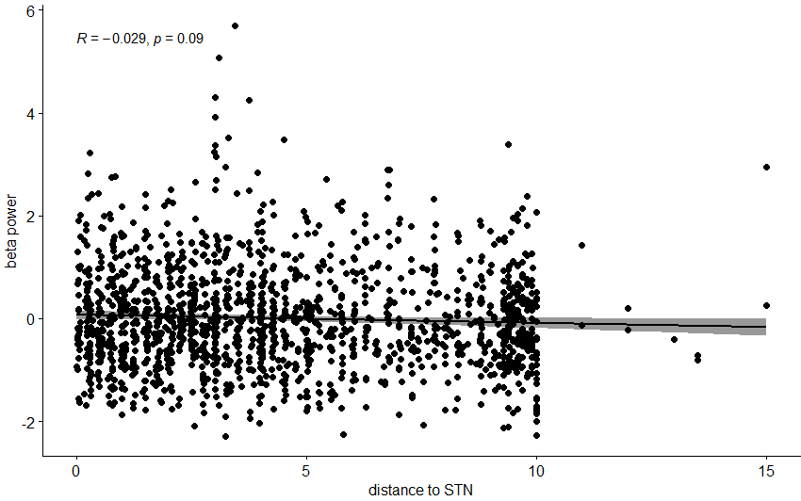
Zusammenhang zwischen Beta Power und Distanz zum Ziel (Kendalls Tau)

Slide 16
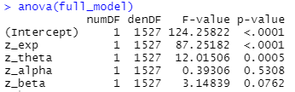
Regression
Statt der Beta-Power scheinen die aperiodische Komponente und die Theta-Power einen Zusammenhang zu der Distanz zum Ziel zu zeigen

